Slide 1
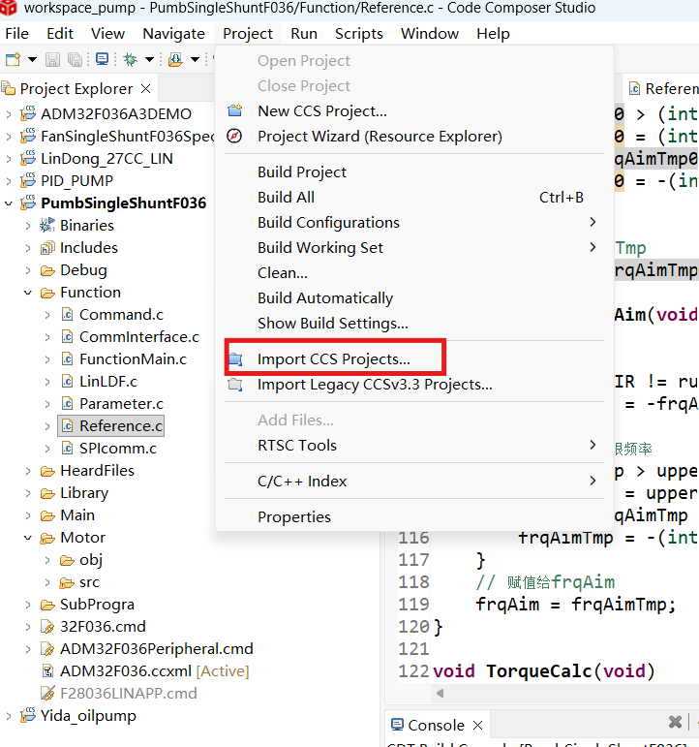
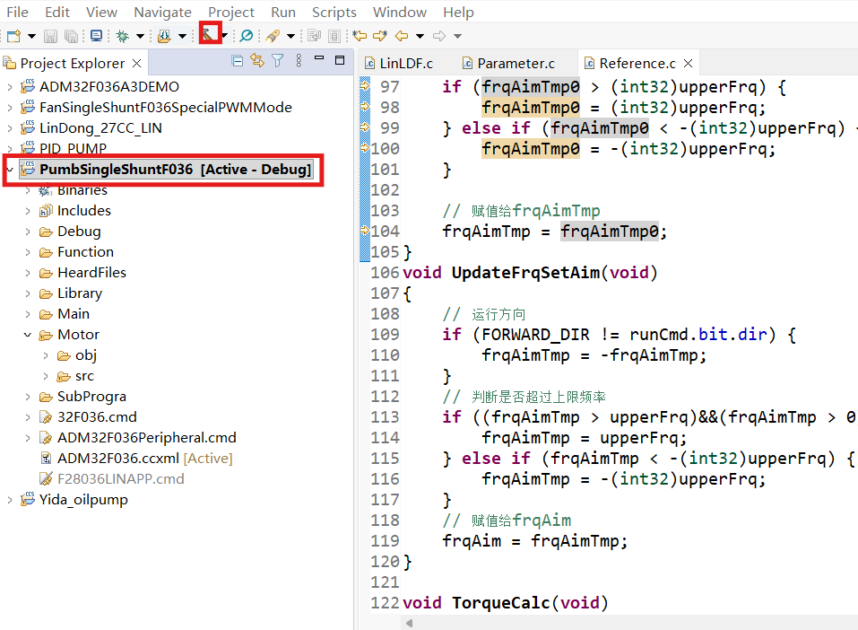
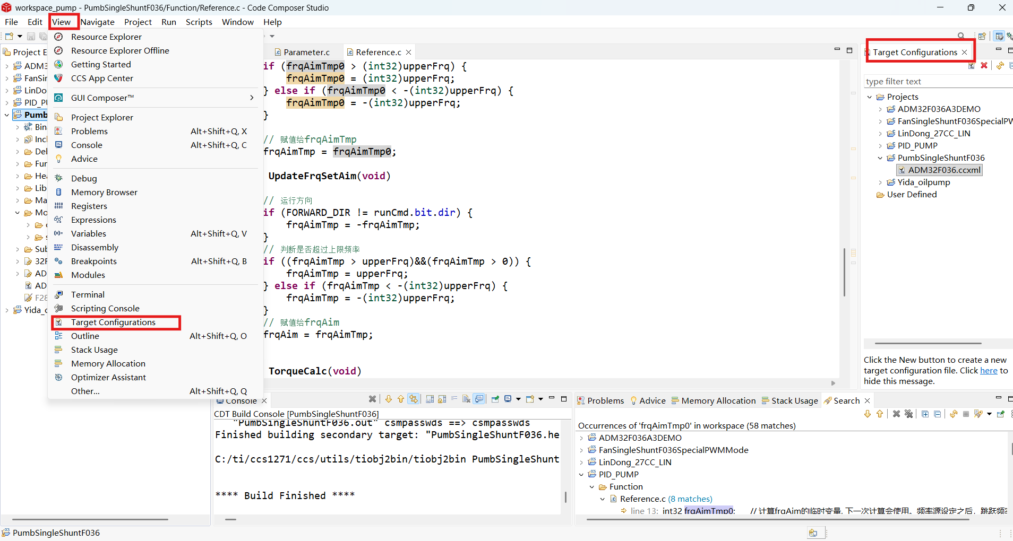
ccs烧录步骤
1.点击project，导入程序
2.双击程序，点击左上角小锤子，编译文件
3.打开路径view-target configuation ，打开调试窗口

Slide 2
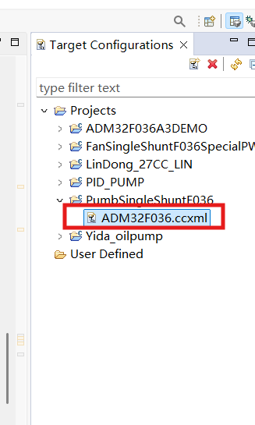
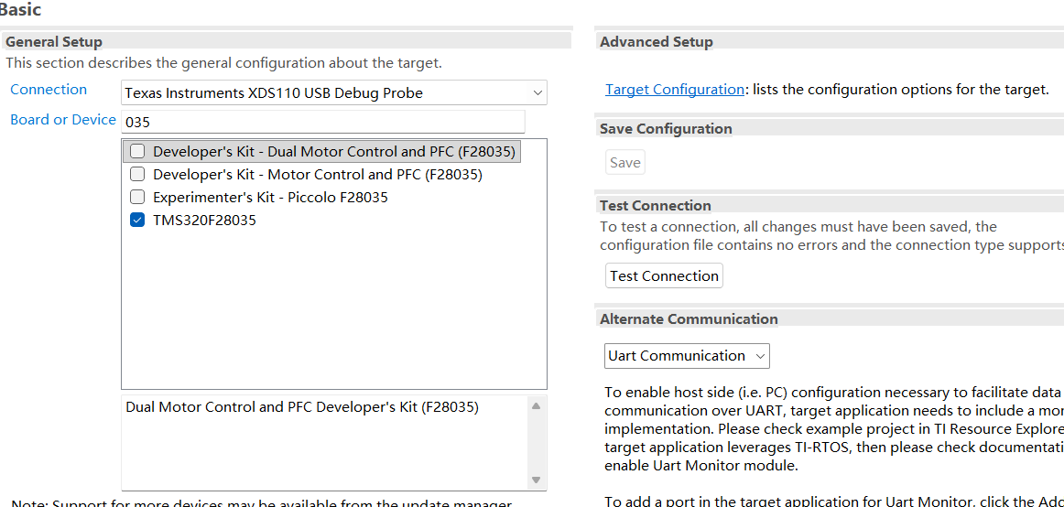
ccs烧录步骤
4.双击target configuation中对应程序的ccxml文件
5.选择对应的仿真器型号和芯片型号，如xds110，28035。点击save

Slide 3
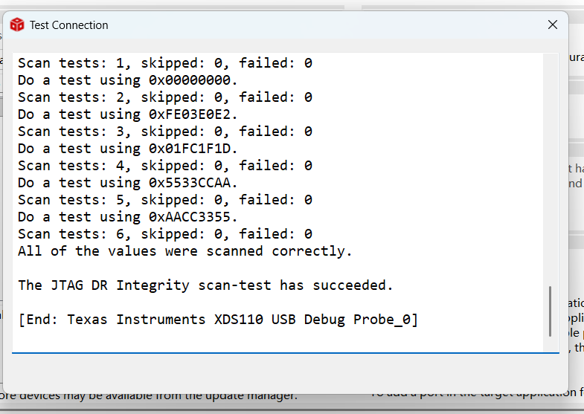
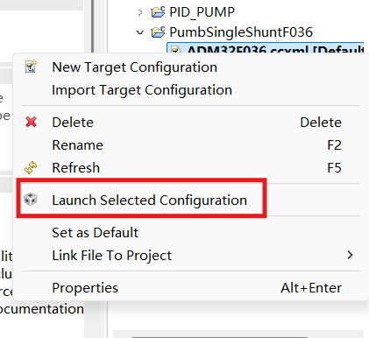
ccs烧录步骤
6.点击test connection，测试仿真器连接情况，succeeded显示成功
7.测试成功后，选择刚刚的ccxml文件，右键点击launch，进入debug界面

Slide 4
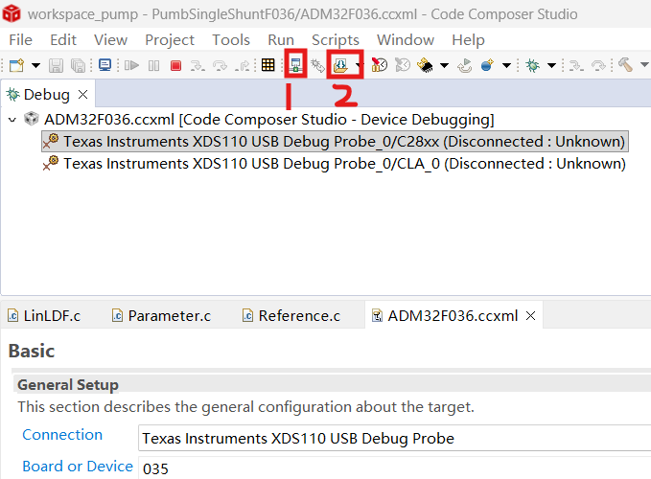
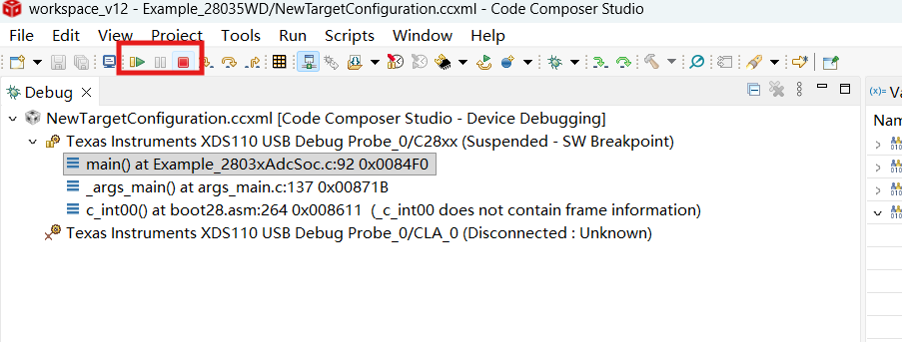
ccs烧录步骤
8.进入debug中，选择选择红框1连接芯片，选择红框2烧录程序
9.烧录成功后，可点击运行，暂停等

